Slide 1
Protocolización del proceso de revisiones pares para dictámenes de artículos en revistas científicas emergentes Miguel A. Valles-Coral, Lloy P. Pinedo-Tuanama, Jorge R. Navarro-Cabrera, Pierre Vidaurre-Rojas, Richard Injante-Oré

Slide 2
Revisión por pares Busca garantizar que los artículos publicados cumplan altos criterios de calidad académica, científica, metodológica y estadística al momento de ser aceptados para su publicación; así mismo, su naturaleza ciega garantiza la imparcialidad de la revisión.

Slide 3
Problema identificado Debido al desconocimiento de criterios básicos de selección, gran porcentaje de los pedidos de revisión par son rechazados por los expertos considerados como potenciales revisores, debido entre otras cosas a su poca disponibilidad, a los criterios de evaluación, clasificación y categorización de los investigadores de los países de los revisores candidatos, a la magnificencia de los revisores y lo emergente de la revista.

Slide 4
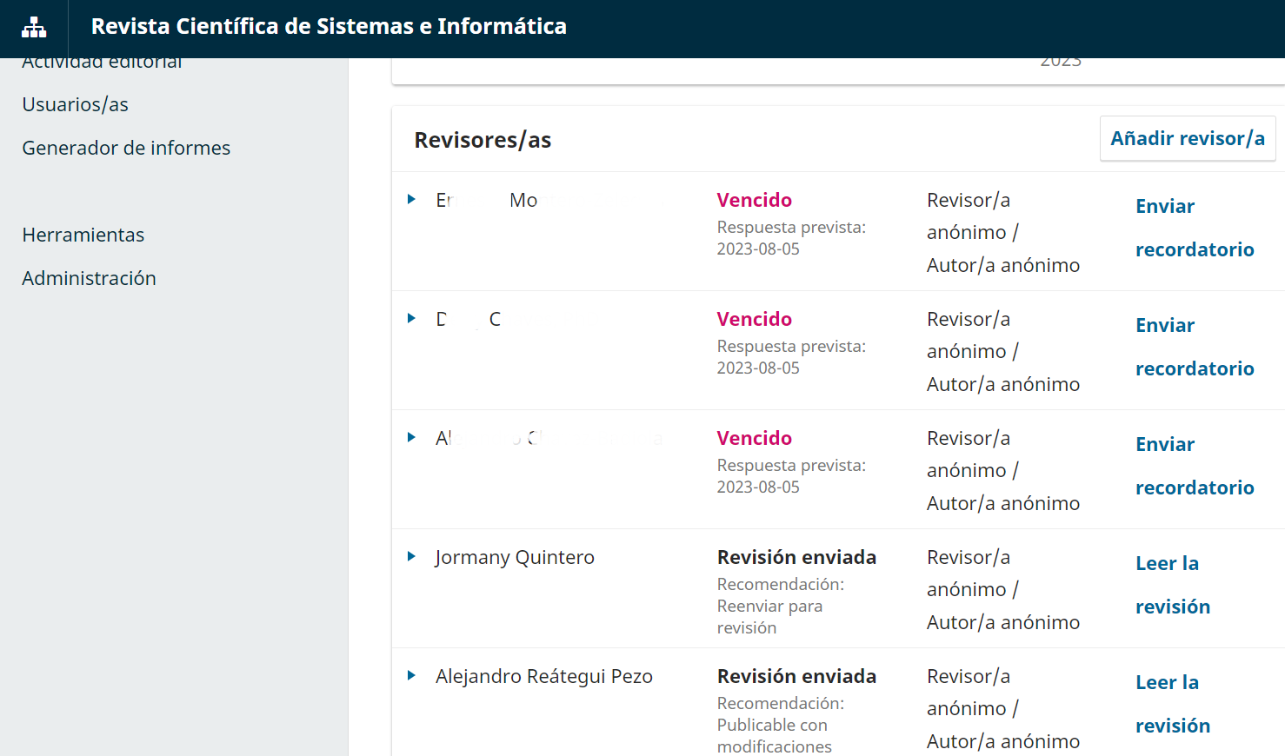
Caso: Revista Científica de Sistemas e Informática
RCSI
No respondieron solicitud

Slide 5
Protocolo de revisión por pares RCSI
Paso 1: Verificación del cumplimiento de las normas para autores por parte del editor
Paso 2: Clasificación del artículo según la taxonomía de la OCDE en base a las palabras clave, el título de la investigación y el resumen.
Paso 3: Consulta a las base de datos de los sistemas de gestión de hojas de vida vinculadas a la ciencia, tecnología e investigación de varios países.

Slide 6
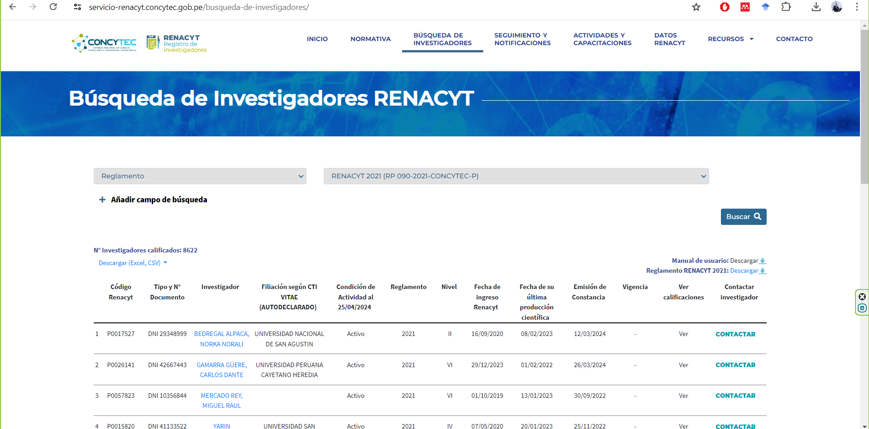
Directorio de Recursos Humanos afines a la CTI (Perú): https://servicio-renacyt.concytec.gob.pe/busqueda-de-investigadores/

Slide 7
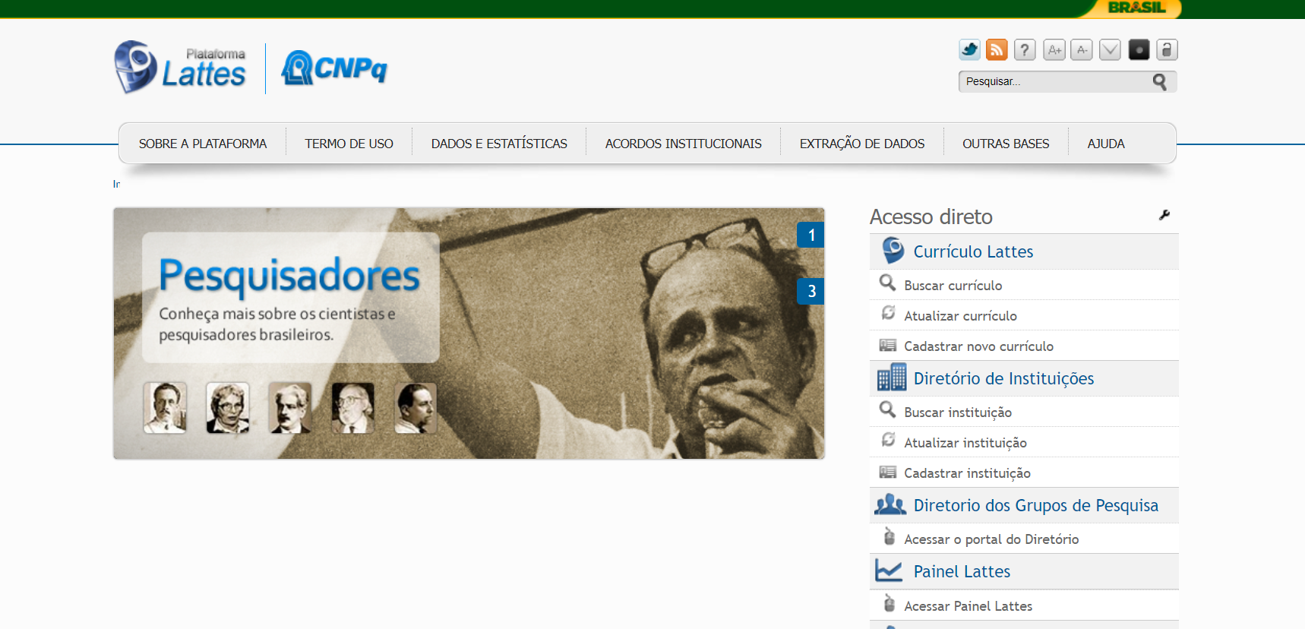
Lattes (Brasil): https://lattes.cnpq.br/

Slide 8
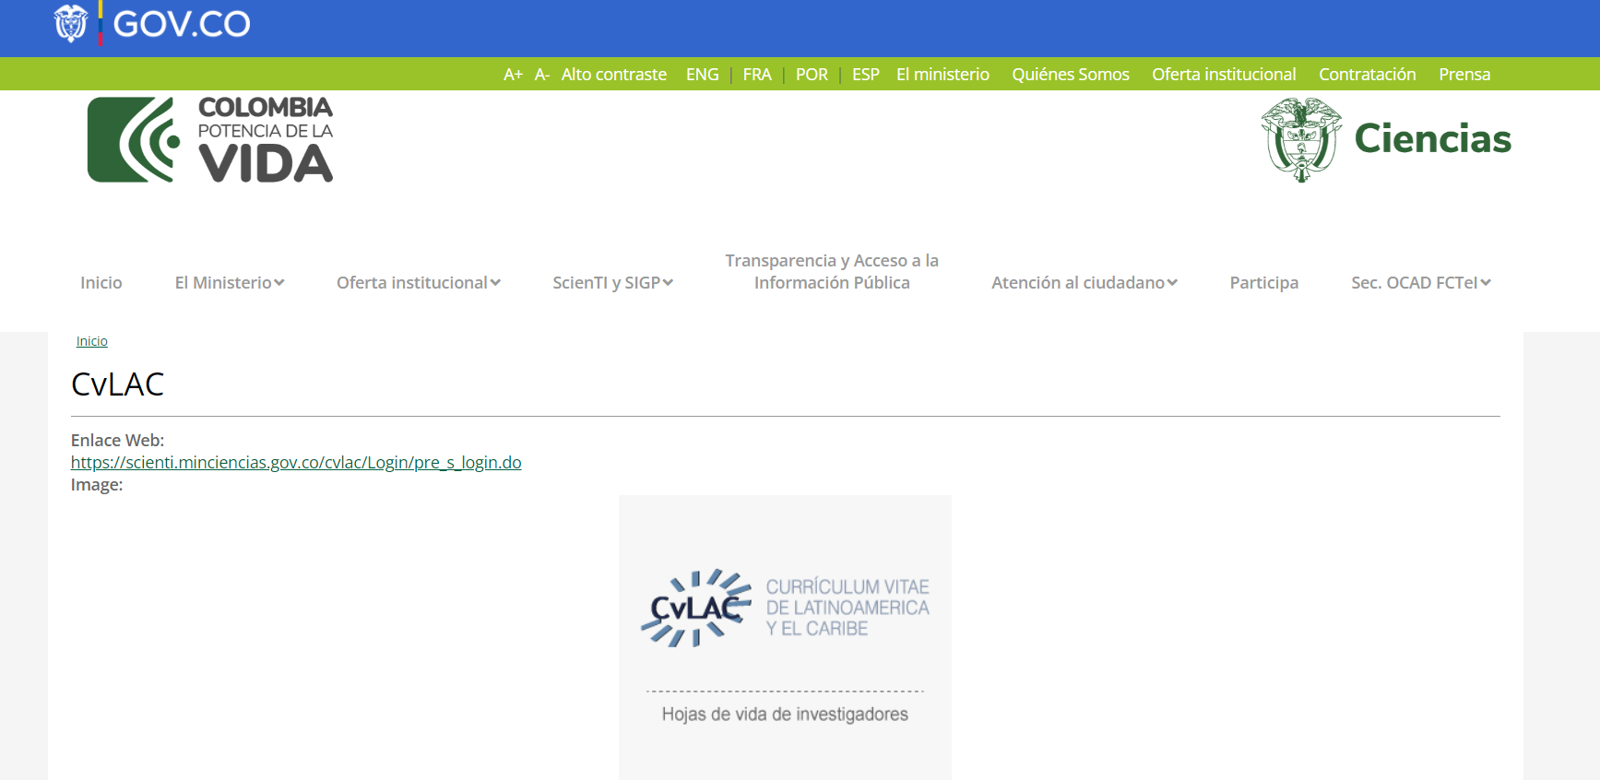
CVLAC (Colombia): https://minciencias.gov.co/content/cvlac

Slide 9
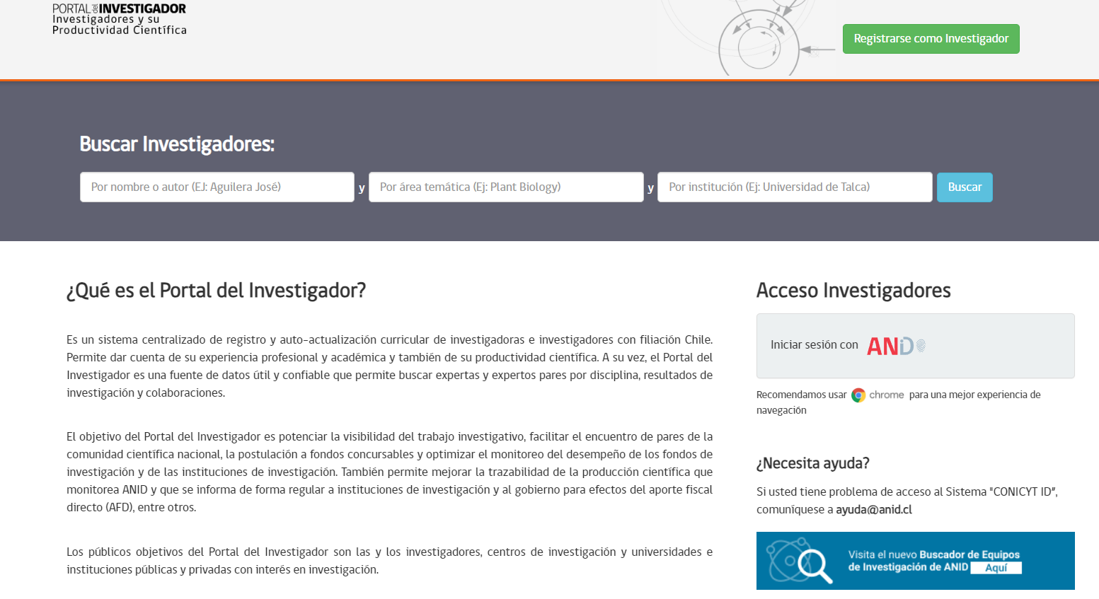
ANID (Chile): https://investigadores.anid.cl/

Slide 10
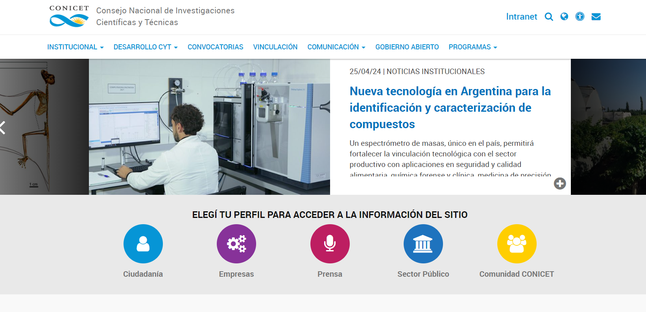
Conicet (Argentina): https://www.conicet.gov.ar/

Slide 11
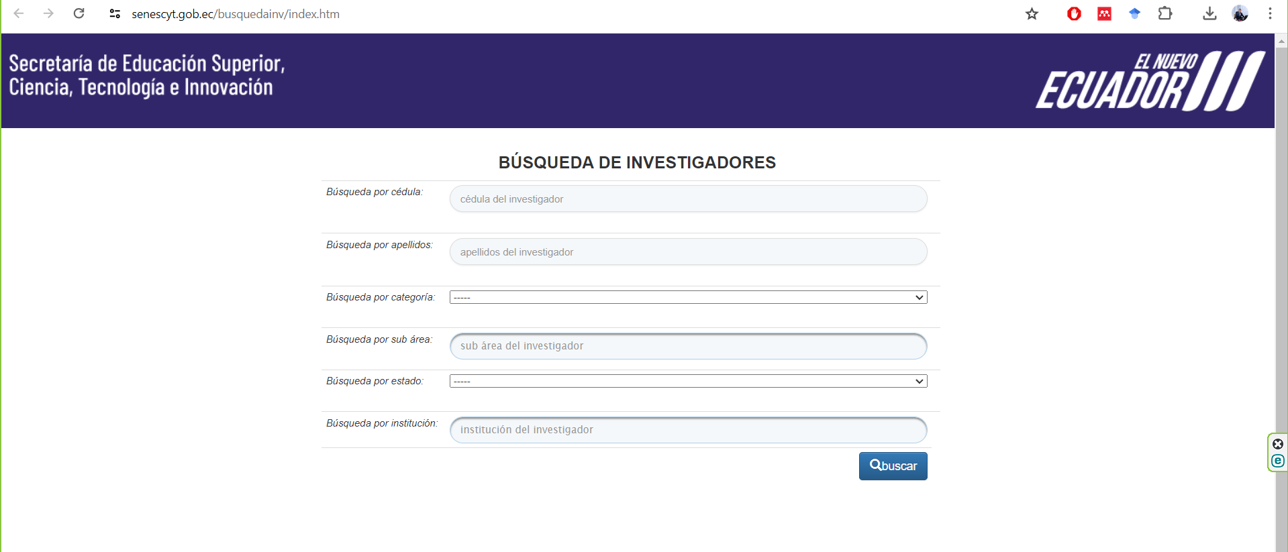
RNI-SENESCYT (Ecuador): https://www.senescyt.gob.ec/busquedainv/index.htm

Slide 12
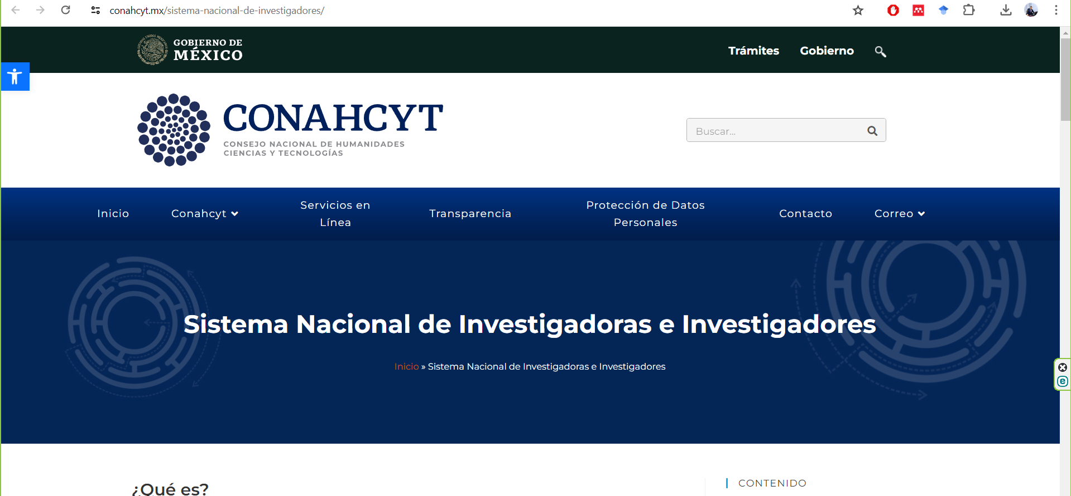
SNI (México): https://conahcyt.mx/sistema-nacional-de-investigadores/

Slide 13
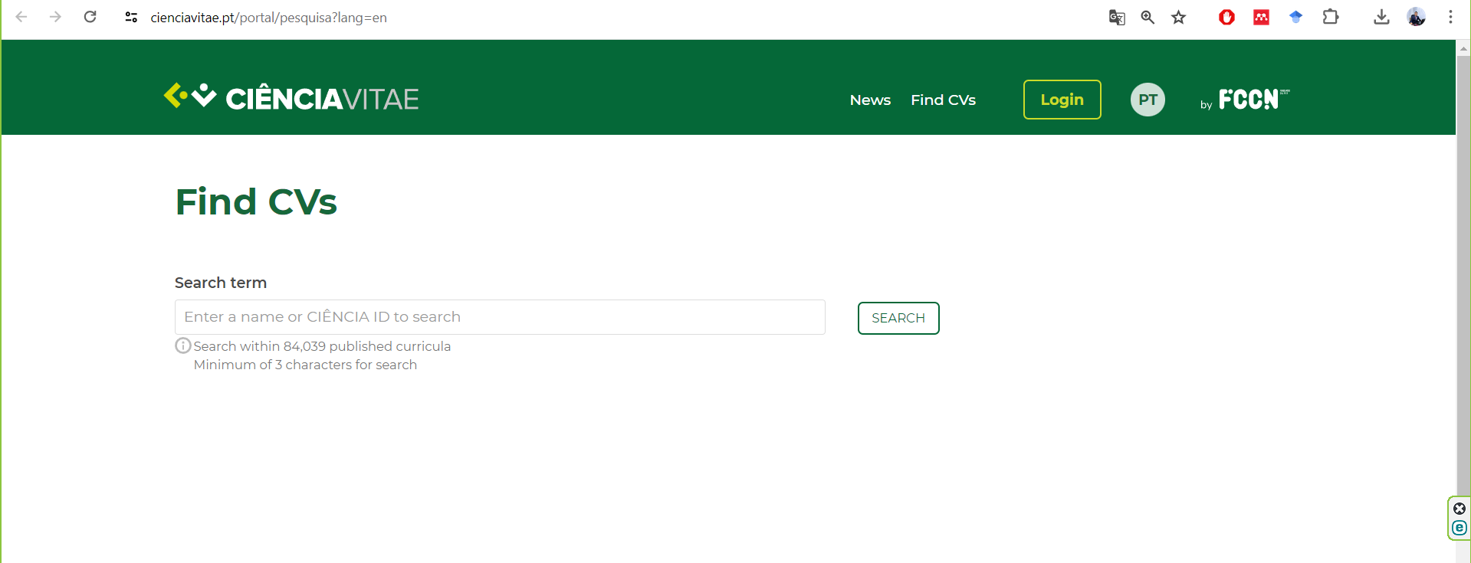
CienciaVitae (Portugal): https://www.cienciavitae.pt/portal/pesquisa?lang=en

Slide 14
Protocolo de revisión por pares RCSI
Paso 5: Stalkeamos en todas sus redes a fin de conseguir el correo electrónico en caso no lo tengan público.
Paso 6: Invitación preliminar mediante correo electrónico. Se indica la remisión constancia de revisor par
Paso 7: Aceptado la revisión de acuerdo al plazo propuesto, registramos al revisor en el portal y con ello iniciamos la invitación formal para ser revisores en base a plantillas predefinidas.

Slide 15
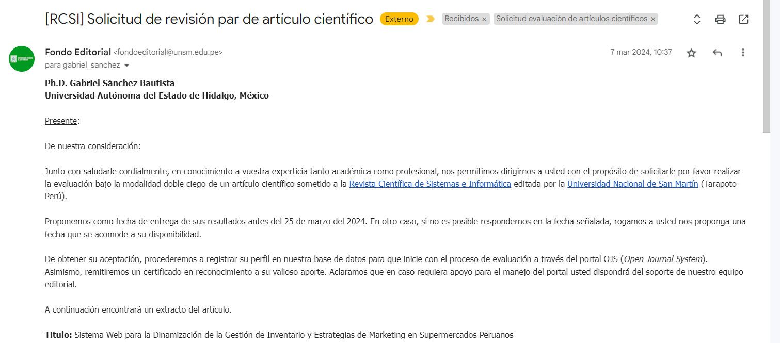
Protocolo de revisión por pares RCSI

Slide 16
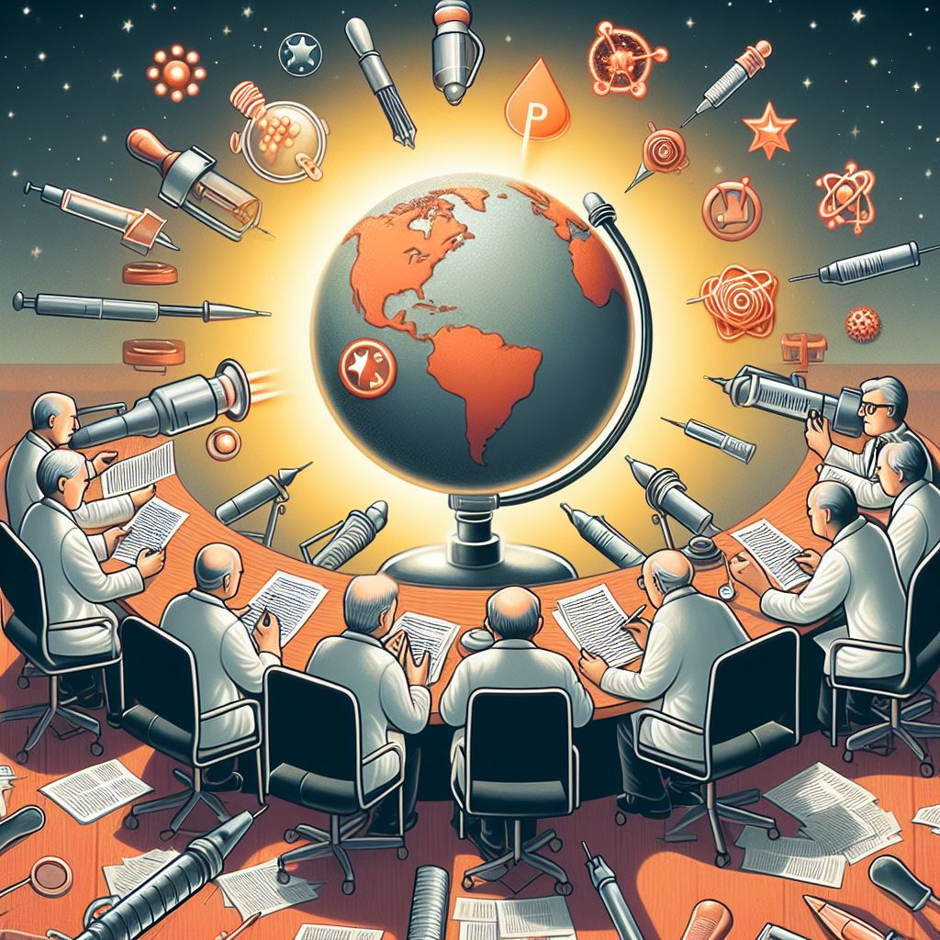
El soporte o asistencia brindado a los pares en el uso del portal OJS es importante y esencial para completar la revisión.

Slide 17
Conclusiones El Estado Peruano todavía tiene mucho que aprender respecto a la gestión de los documentos normativos gubernamentales para la gestión de la investigación, de forma de que sea de interés realizar revisiones y que se impulse la creación revistas y su consolidación con indexaciones a fin de incrementar los espacios disponibles para que los investigadores de todo el mundo tengan más opciones de publicación en revistas nacionales.

Slide 18
Gracias por su atención.
Miguel Angel Valles Coral
Investigador RENACY-CONCYTEC
Editor Jefe
Revista Científica de Sistemas e Informática
E-mail: mvalles@unsm.edu.pe

